Slide 1
Portal(Launchpad) Content 관리

Slide 2
1. Portal(Launchpad) Content 관리

Slide 3
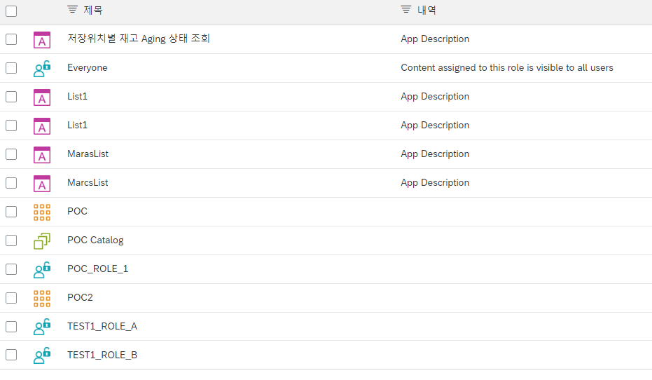
1.Portal Content 관리
1.App, Role, Group, Catalog

